Slide 1
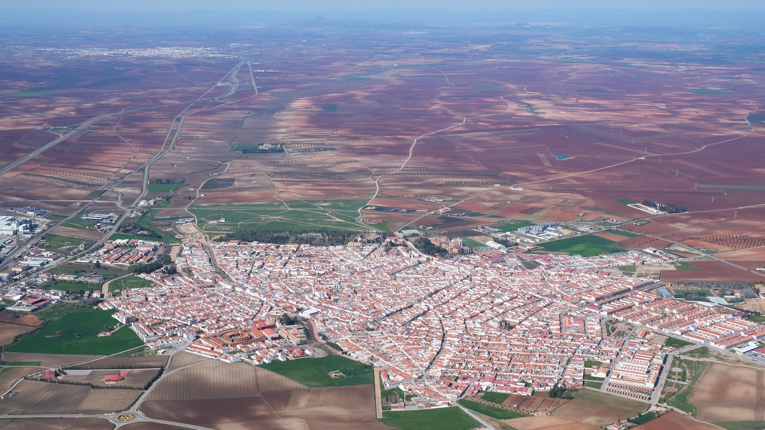
RUEDA DE PRENSA · MEDIOS
AYUNTAMIENTO DE VILLAFRANCA DE LOS BARROS · TE CUIDA · BADAJOZ
Villafranca
te cuida
La red municipal de bienestar llega a Villafranca de los Barros
Una plataforma gratuita, cercana y segura para toda la ciudadanía.
Programas, actividades locales y acompañamiento — en un solo lugar.
📅
Mañana · Villafranca de los Barros
villafranca-de-los-barros.tecuida.group · Acceso libre y gratuito
villafranca-de-los-barros.tecuida.group
Foto: kallerna, CC BY-SA 4.0, vía Wikimedia Commons · Vista aérea de Villafranca
01 / 12
villafranca-de-los-barros.tecuida.group · TE CUIDA — Red municipal de bienestar · #VillafrancaTeCuida

Slide 2
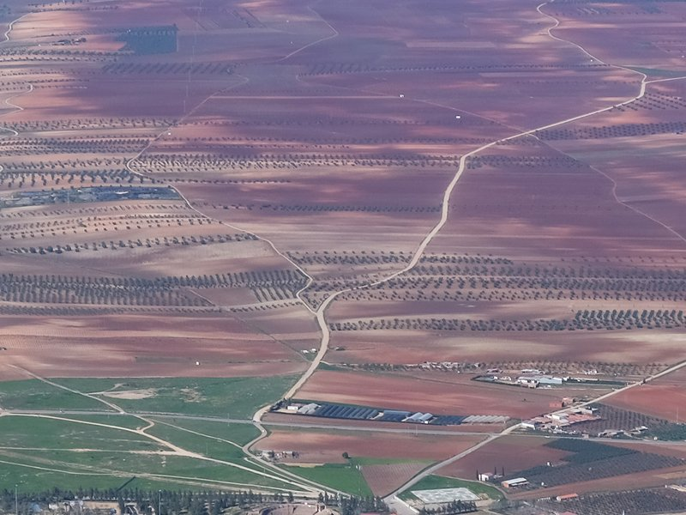
01 · QUÉ ES
TE CUIDA: bienestar municipal, en tu municipio
🏛️
💚
🔒
Municipal y cercano
Bienestar para todos
Seguro y privado
Cada ayuntamiento tiene su propio espacio. Datos aislados por municipio, identidad local y control público.
Salud emocional, hábitos y comunidad. Gratuitos, sin publicidad, 365 días al año.
Mínimos datos, alias opcional, RGPD real. RLS y aforo controlado en base de datos.
30+
365
Gratuito
Multitenant
días de
programas
días al
año
para toda la
vecindad
cada municipio
sus datos
02 / 12
villafranca-de-los-barros.tecuida.group · TE CUIDA — Red municipal de bienestar · #VillafrancaTeCuida

Slide 3
02 · UNA RED QUE CRECE
Villafranca se suma a una red de municipios que ya cuidan
Red TE CUIDA — Extremadura
Calamonte
Mérida · Almendralejo
Zafra
Villafranca ★
Fuente del Maestre
Llerena
Los Santos
Aceuchal …
→ villafranca-de-los-barros.tecuida.group · Layout editorial propio
• Subdominio propio — identidad local, no genérica.
• El Ayuntamiento decide qué se publica. Nada sale sin aprobación.
• Datos aislados por RLS: lo de Villafranca se queda en Villafranca.
Villafranca de los Barros — vista aérea · 13 000 habitantes · Tierra de Barros, Badajoz
No es una app externa. Es vuestra plataforma municipal, con identidad y control local.
03 / 12
villafranca-de-los-barros.tecuida.group · TE CUIDA — Red municipal de bienestar · #VillafrancaTeCuida

Slide 4


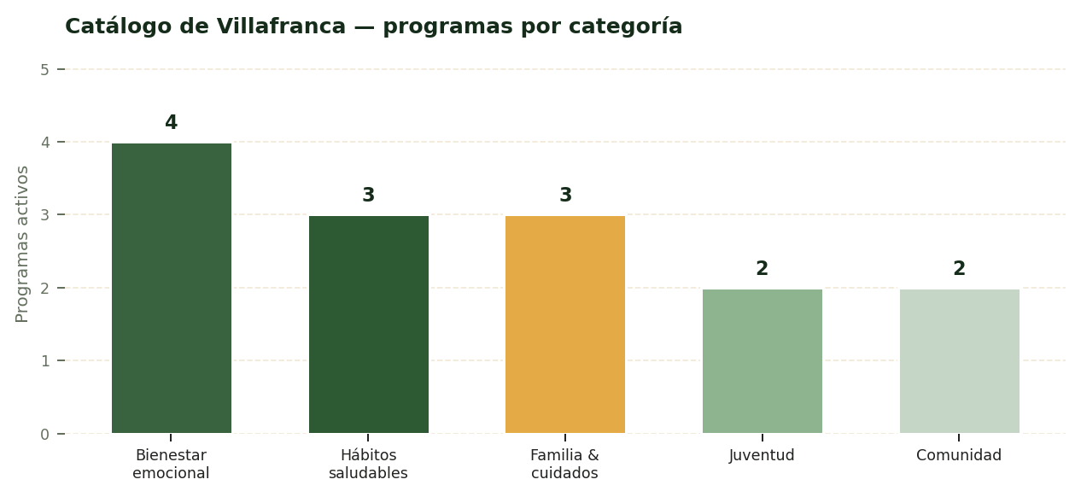
03 · VUESTRA CASA DIGITAL
Así se ve Villafranca en TE CUIDA
V
Ayuntamiento de Villafranca de los Barros
Inicio Programas Catálogo
Qué ve el vecino al entrar
• Cabecera con escudo y colores de Villafranca, hero local y bienvenida institucional.
• Cuatro indicadores claros: programas activos, acceso abierto, gratuito, disponible todo el año.
• Catálogo por categorías + marketplace de actividades presenciales.
Villafranca de los Barros te cuida
Bienestar emocional, comunidad y vida local.
Área ciudadana →
8+
Abierto
Gratuito
365
Programas
Toda la ciudadanía
Vecinos
Días
🔗 URL oficial y única
villafranca-de-los-barros.tecuida.group
Subdominio propio · Sin app que instalar
Mindful30
Mindful30 Cuidadores
Reto30
Programa · Gratuito
Programa · Gratuito
Programa · Gratuito
04 / 12
villafranca-de-los-barros.tecuida.group · TE CUIDA — Red municipal de bienestar · #VillafrancaTeCuida

Slide 5
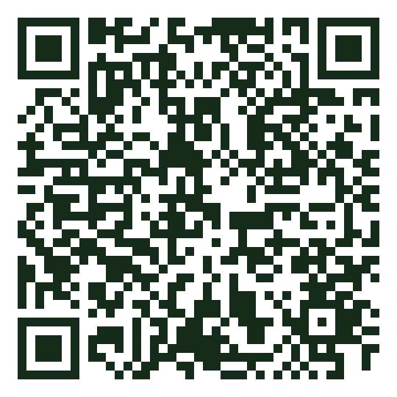
04 · PARA LA CIUDADANÍA
En 2 minutos, dentro — sin papeleo
1
Entra
2
Regístrate
3
Participa
🔗 villafranca-de-los-
✍️ Email + contraseña
▶️ Elige programa o
villafranca-de-los-
barros.tecuida.group
Email + contraseña
(+ código si se pide)
Elige programa o
actividad local
→
→
Pulsa “Área ciudadana”.
Vale desde el móvil,
sin instalar nada.
Pseudónimo opcional.
Datos mínimos.
Confirmas el correo.
Mindful30, talleres…
Tu progreso, siempre
a mano.
🔒 Códigos de acceso (si el Ayuntamiento los activa)
🛡️ RGPD desde el diseño
Lotes de un solo uso, CSV. En BD se guarda HMAC-SHA256,
nunca el código en claro.
Solo email y contraseña obligatorios.
Alias opcional. Borra cuenta y datos en un clic.
05 / 12
villafranca-de-los-barros.tecuida.group · TE CUIDA — Red municipal de bienestar · #VillafrancaTeCuida

Slide 6

05 · PROGRAMAS
Qué va a encontrar Villafranca desde el primer día
PROGRAMA
PROGRAMA
PROGRAMA
HERRAMIENTA
Mindful30
Mindful30
Cuidadores
Reto30
Familia · Infancia
30 días de bienestar diario. Prácticas breves para mente, cuerpo y relaciones.
Acompañamiento para quienes cuidan. Herramientas breves y comunidad.
Hábitos saludables en 30 días. Reto gamificado con progreso.
Recursos para familias. El Ayuntamiento amplía el catálogo sin obra.
Toda la ciudadanía
Cuidadores
Jóvenes y adultos
Familias
06 / 12
villafranca-de-los-barros.tecuida.group · TE CUIDA — Red municipal de bienestar · #VillafrancaTeCuida

Slide 7
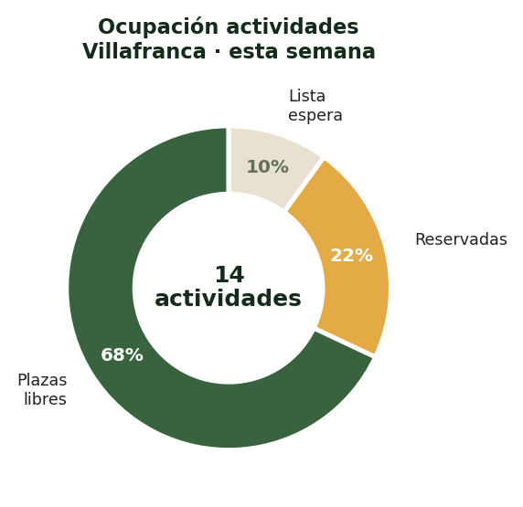
06 · ACTIVIDADES DEL MUNICIPIO
Del cartel en la plaza a la inscripción en un clic
Taller gestión emocional
• El Ayuntamiento publica fecha, aforo y modalidad.
• El vecino se inscribe desde su área — el sistema valida aforo por RPC.
• Lista de espera automática si se completa. Cancelación sencilla.
Presencial · 12 plazas · Gratuito
7/12
Ocupación 62% · Inscripción vía RPC con control de aforo
Yoga en familia — Parque
Mixta · Destacada · Próxima semana
5/12
Ocupación 45% · Inscripción vía RPC con control de aforo
Charla: pantallas y adolescentes
🔐 Reglas que no se pueden saltar
Online · Aforo 50 · Abierta
Inscripciones solo vía RPC con control de aforo, concurrencia y RLS por municipio. Sin escrituras directas.
Si no hay plaza, no hay inscripción. Punto.
41/50
Ocupación 82% · Inscripción vía RPC con control de aforo
07 / 12
villafranca-de-los-barros.tecuida.group · TE CUIDA — Red municipal de bienestar · #VillafrancaTeCuida

Slide 8
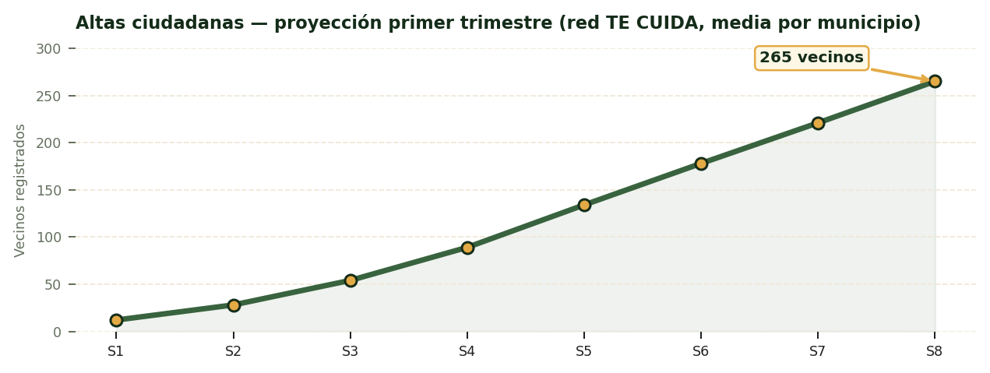
07 · PARA EL AYUNTAMIENTO
Gestión sin tecnicismos. Datos sin fisgonear.
247
Vecinos
registrados
14
Actividades
publicadas
89%
Ocupación
media
4.8/5
Satisfacción
📊
Cuadro de mando
Estadísticas agregadas por RPC. Cifras, no nombres.
🎟️
Códigos y accesos
Lotes, CSV, consumo y on/off del registro restringido.
🧩
Catálogo y landing
Textos, colores, escudo, hero y orden. Vista previa.
Operación diaria: el personal no toca código. Todo es interfaz web con permisos por rol.
👥
Gestores locales
Invita por enlace seguro. Rol admin_municipio.
08 / 12
villafranca-de-los-barros.tecuida.group · TE CUIDA — Red municipal de bienestar · #VillafrancaTeCuida

Slide 9
08 · CONFIANZA
Privacidad por diseño, no por promesa
Mínimos datos
Tú decides
Aislamiento real
Email + contraseña.
Alias opcional.
Género/año opcionales.
Pseudónimo visible.
Borra cuenta y datos
cuando quieras.
RLS por municipio.
Service_role solo en
servidor.
Código
VI-ABCD-1234
HMAC-SHA256
+ PEPPER ≥32
Hash en BD
7f3a9c…
→
→
solo 1 vez
CSV
solo 1 vez
CSV
El código completo solo se entrega una vez al generar el CSV. En BD nunca se guarda en claro. · Analítica solo con consentimiento, validada con Zod y rate limit Redis.
09 / 12
villafranca-de-los-barros.tecuida.group · TE CUIDA — Red municipal de bienestar · #VillafrancaTeCuida

Slide 10
09 · EMPIEZA HOY
Villafranca ya está abierta. Así se entra.
🔗
Enlace directo
WhatsApp, web municipal o bando.
Villafranca de los Barros
villafranca-de-los-barros.tecuida.group
villafranca-de-los-barros.tecuida.group
📱
Código QR
Un escaneo y dentro. Ideal para centros cívicos.
En cartelería y folletos
🎟️
Código de acceso
Un solo uso, personal. Te vincula a Villafranca.
Si tu centro te ha dado uno
Escanea con el móvil · Sin instalar nada
📍 Punto de información esta semana en el Ayuntamiento · Te ayudamos a registrarte allí mismo
10 / 12
villafranca-de-los-barros.tecuida.group · TE CUIDA · #VillafrancaTeCuida

Slide 11
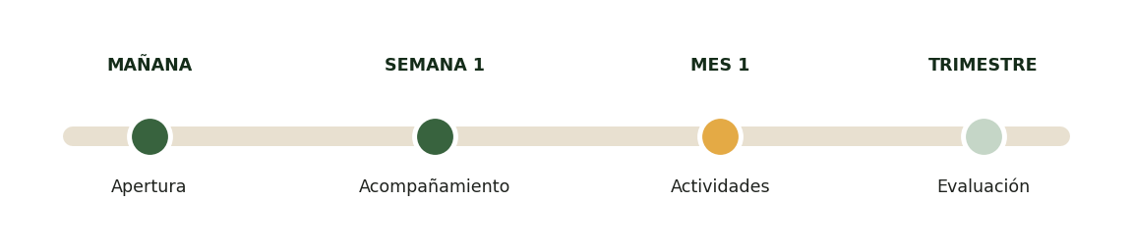
10 · HOJA DE RUTA
Compromiso público: qué pasa a partir de mañana
MAÑANA
SEMANA 1
MES 1
TRIMESTRE
Apertura
Acompañamiento
Primeras actividades
Evaluación
Web en producción.
Primeras altas
y códigos operativos.
Punto info presencial.
Talleres bienvenida.
Soporte entidades.
Marketplace con
oferta inicial.
Métricas agregadas.
Qué funciona, qué
ampliar. Nuevas apps
del catálogo.
“Villafranca no podía quedarse fuera. Esta es una inversión en salud, en comunidad y en futuro.”
— Ayuntamiento de Villafranca de los Barros · (sustituir por declaración real si se facilita)
11 / 12
villafranca-de-los-barros.tecuida.group · TE CUIDA — Red municipal de bienestar · #VillafrancaTeCuida

Slide 12
Gracias.
Villafranca de los Barros ya es parte de TE CUIDA.
Gracias a los medios por dar voz a un proyecto que es de todos.
Vuestra difusión es la que lleva el bienestar a cada casa.
Gabinete de prensa
Contacto TE CUIDA
Recursos para medios
Ayuntamiento de Villafranca
de los Barros
villafranca-de-los-barros
.tecuida.group
Dossier + fotos + logos
Tras la rueda
Plaza de España, 1
06220 Villafranca (Badajoz)
Soporte y prensa:
info@tecuida.group
QR y enlace en sala.
#VillafrancaTeCuida
#VillafrancaTeCuida
Turno de preguntas · Estamos a vuestra disposición
12 / 12
TE CUIDA · Red municipal de bienestar · villafranca-de-los-barros.tecuida.group

